Slide 1

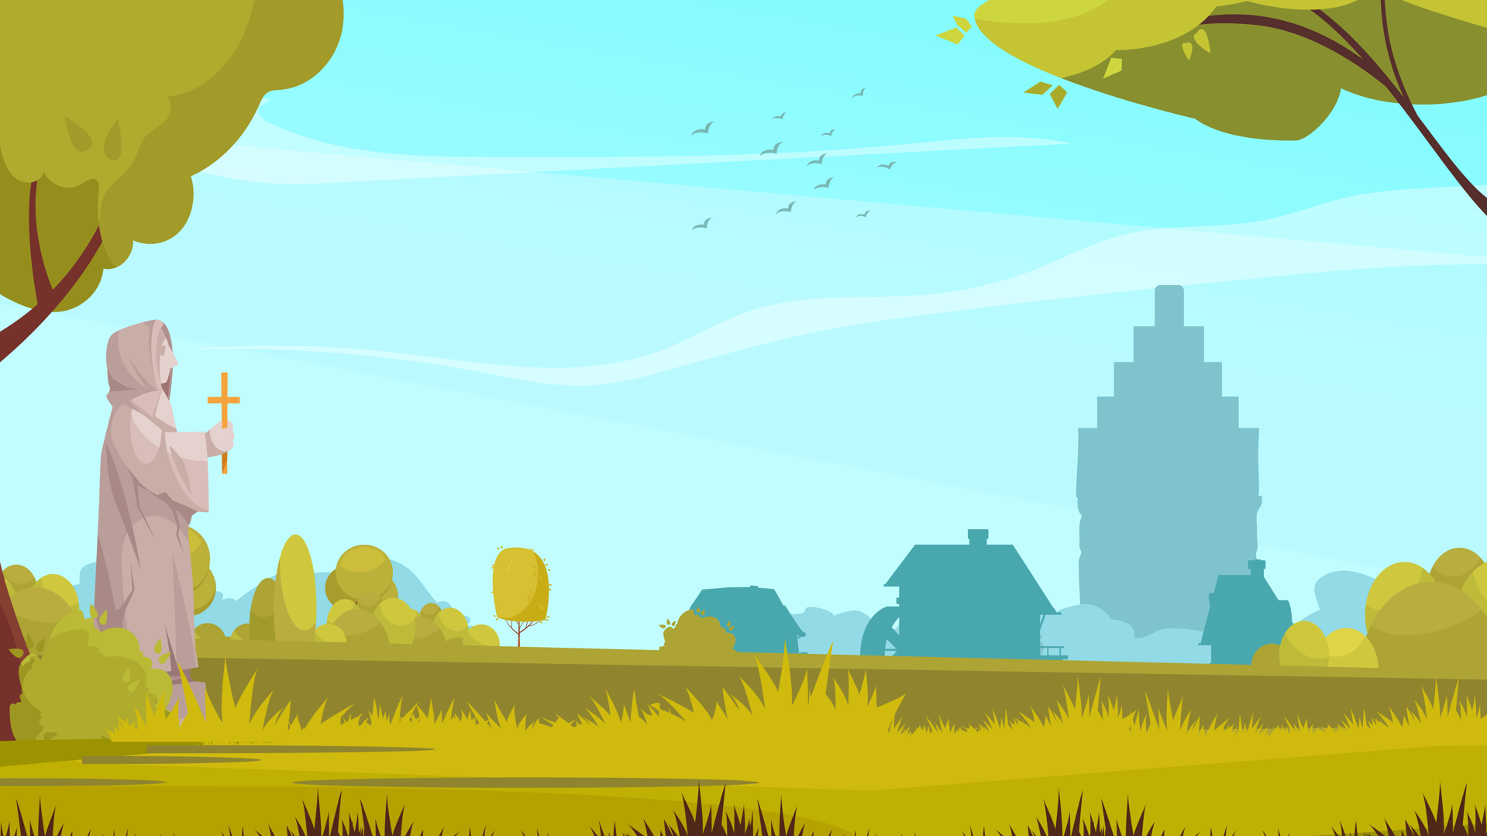

Lees deze informatie goed door!
Gebruik alleen je muis als het verhaal aangeeft dat je op een voorwerp moet klikken, of als er stukken tekst met verschillende keuzes op het scherm verschijnen.
Laten we het eens proberen.
Klik nu 1 keer op de rechterpijltjestoets (→). Hierdoor verschijnt er een bordje met ‘’ga verder’’
Klik nu met je muis op het ‘’ga verder’’ bordje.
Je doorloopt dit verhaal zelfstandig. Help je buurman of buurvrouw niet. Als je een vraag hebt steek je je vinger op en dan komt de docent je helpen.
In dit verhaal moet je alleen de rechterpijltjestoets (→) gebruiken en je muis.
Ga verder.

Slide 2
Welkom in de Middeleeuwen. Je bent in het rijk van Karel de Grote.
Missionarissen uit het hele rijk zijn al druk bezig met het verspreiden van het Christendom.
Al vele missionarissen hebben geprobeerd de Saksen te bekeren maar het is nog niemand gelukt.
Heb jij de kennis en vaardigheden om de missie tot een succes te maken?
Denk goed na over de keuzes die je maakt. Je kunt namelijk niet terug in dit verhaal.
Test je kennis en probeer het christendom zo ver mogelijk te verspreiden.
Heel veel succes!!!
Klik op “ga verder’’ om te beginnen.
Ga verder.

Slide 3
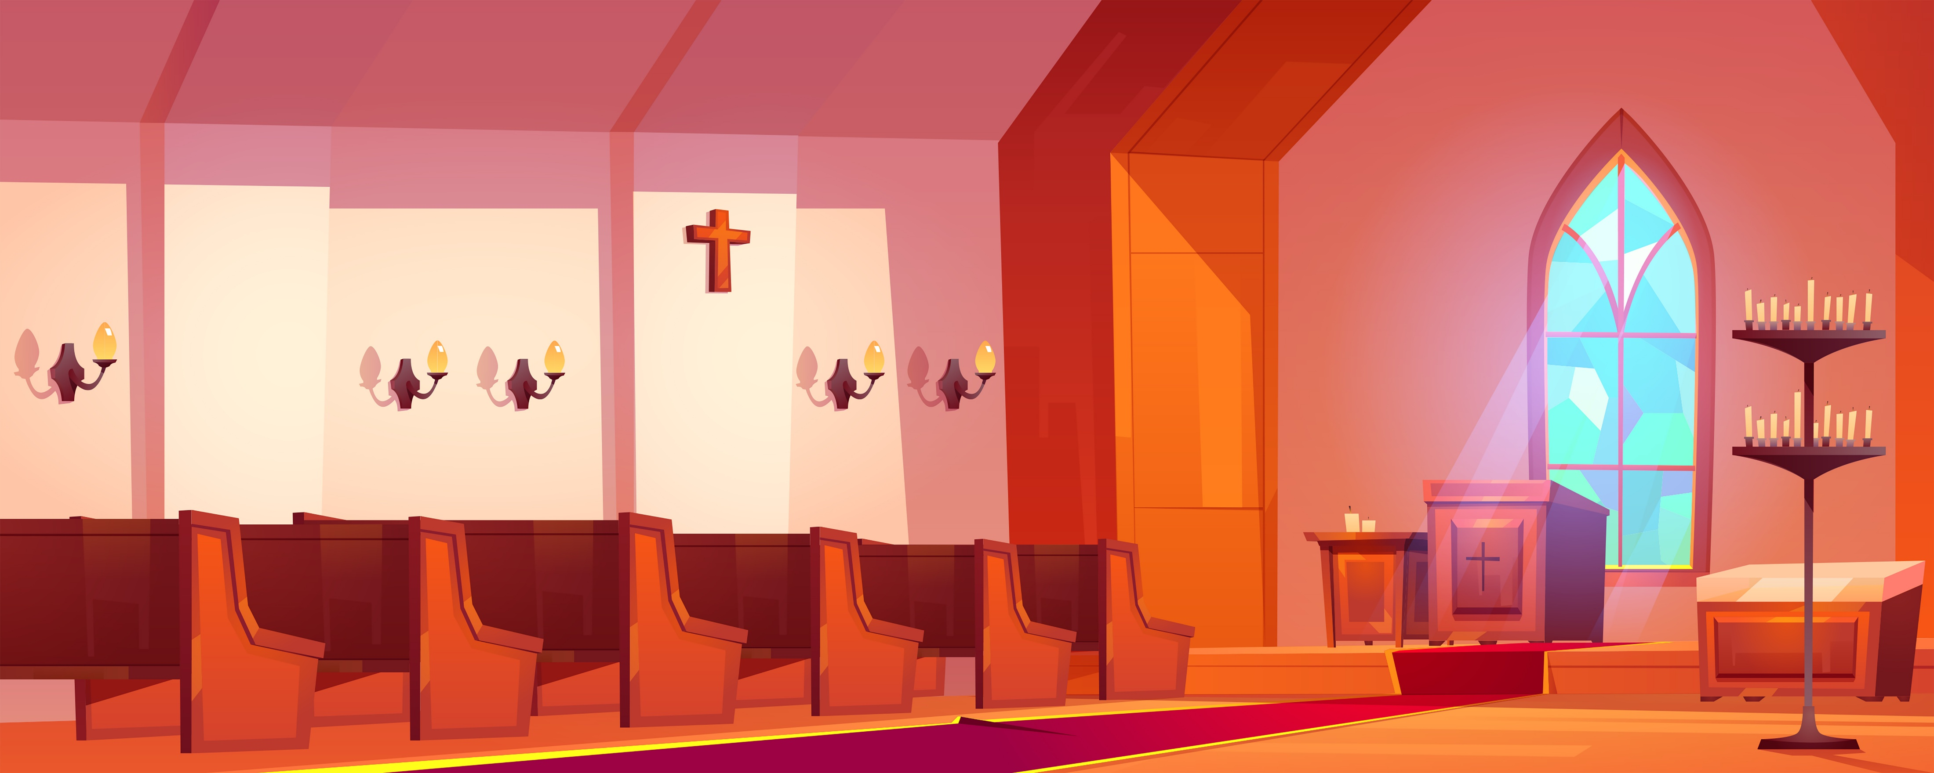
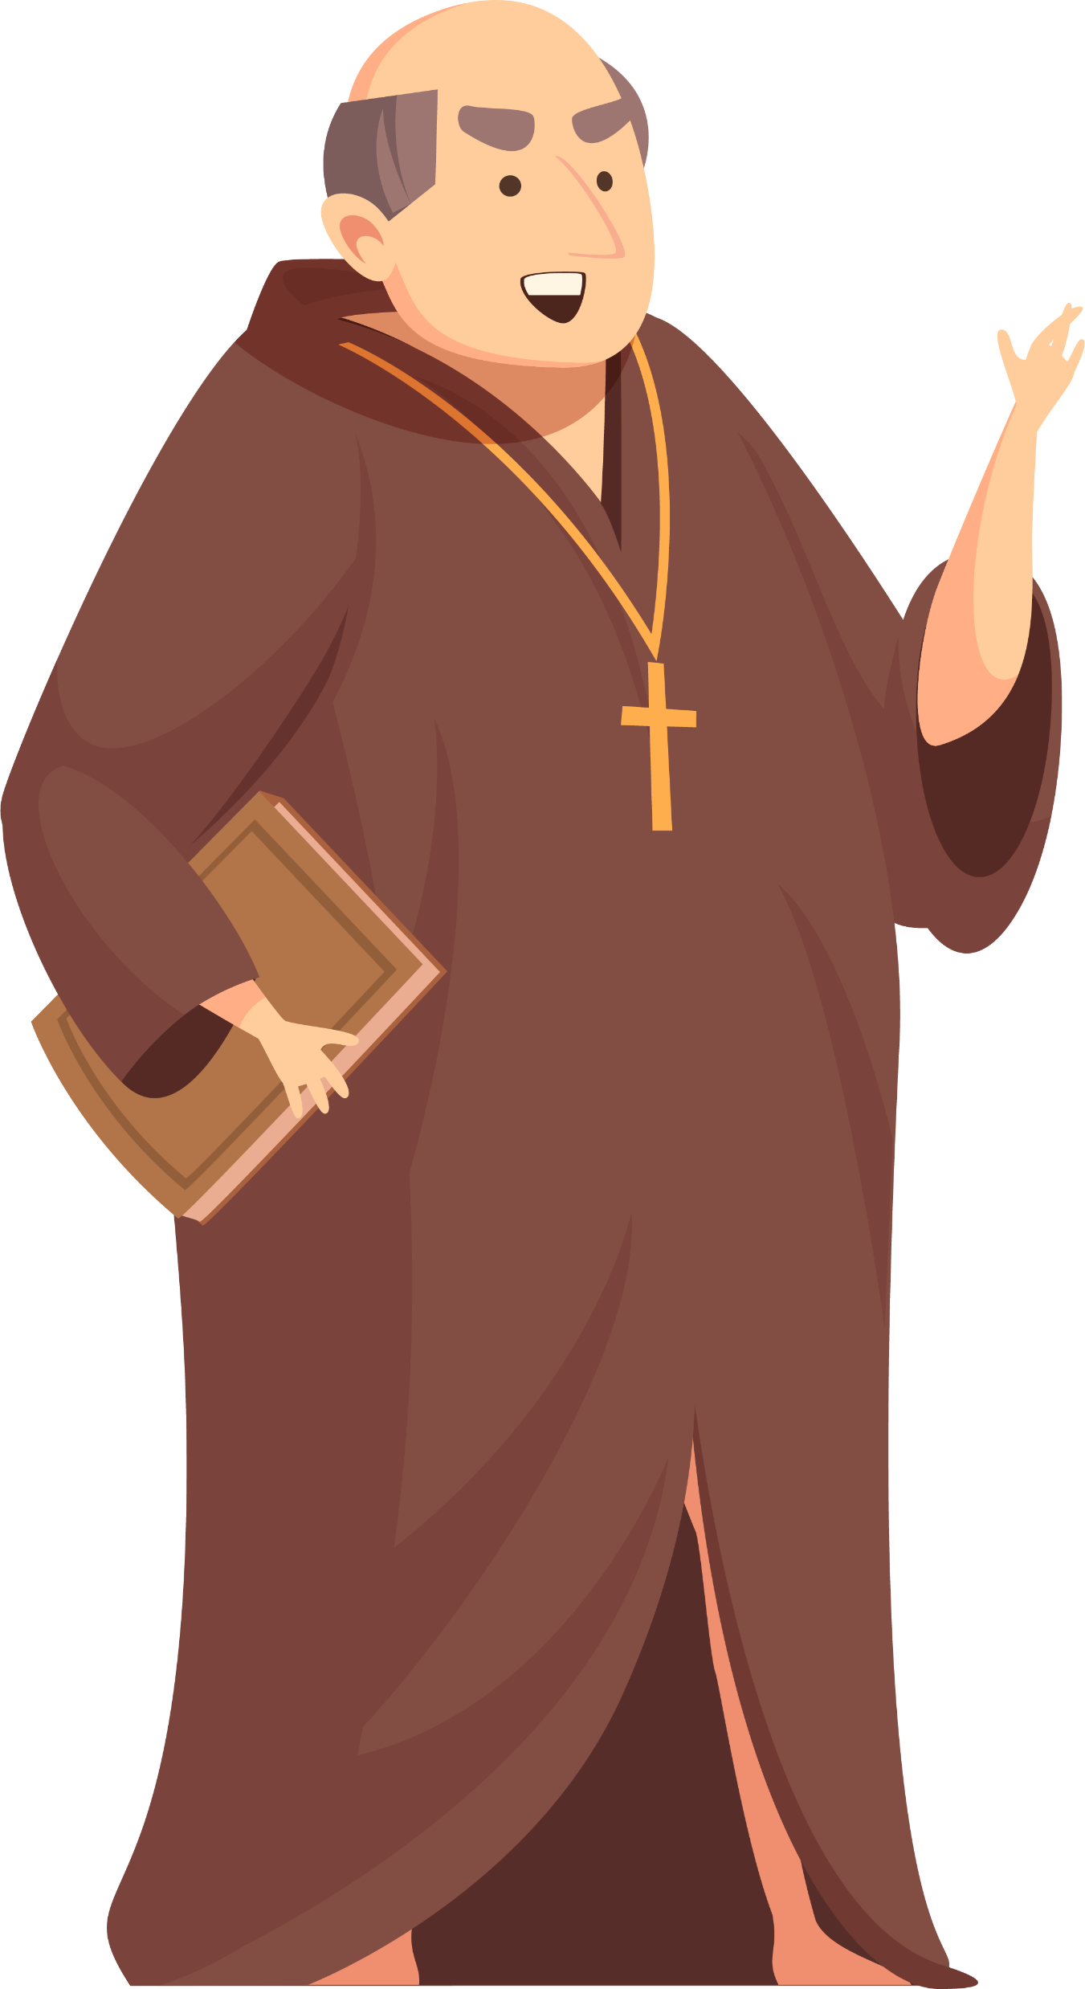
Het is een gevaarlijke reis dus denk er goed over na!
Gegroet! Mijn naam is Petrus en ik ben de abt van het klooster in Fulda, gelegen in het rijk van zijne majesteit, Karel de Grote.
Karel de Grote heeft mij hoogstpersoonlijk een hele belangrijke opdracht gegeven.
Hij wil dat wij het heidense volk, de Saksen, gaan bekeren tot het christendom.
Ik heb jou uitgekozen om deze belangrijke taak uit te voeren door jouw grote kennis over de bijbel en de Saksen.
Ik pak mijn spullen en vertrek meteen.
Ik blijf hier.

Slide 4
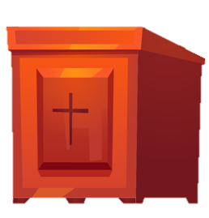
Ik snap goed dat je nog even tijd nodig hebt. Bid tot god voor wijsheid, maar weet wel dat de tijd dringt.
Klik op het altaar om te bidden.

Slide 5
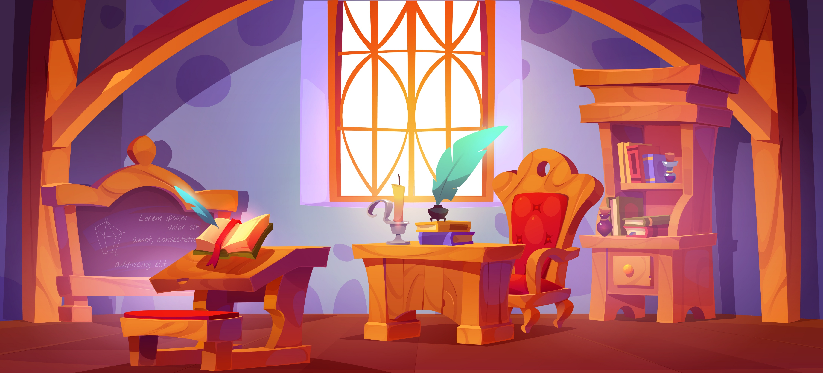

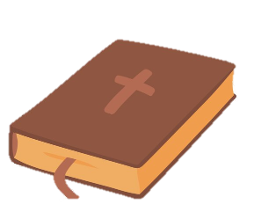
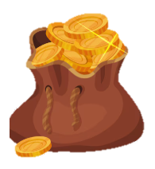

Hier heb je wat spullen die je nodig hebt voor je missie.
met de bijbel kun je de Saksen makkelijk bijbelse teksten voorlezen en laten zien hoe het christendom in elkaar zit.
Wat fijn dat je na het bidden tot de keuze bent gekomen om toch te gaan. We hebben je hard nodig!
Met de zak met goud kun je de armen helpen, kerken laten bouwen en laten zien hoe machtig Karel de grote en de kerk zijn.
In het open boek met de veer staat meer informatie over de saksen
Klik op het open boek met de veer om meer te lezen over de Saksen.

Slide 6
Klik op het open boek met de veer om meer te lezen over de
Saksen.
Wat goed dat je deze keuze hebt gemaakt. We hebben je hard nodig.
Klik op het open boek met de veer om meer te lezen over de Saksen.

Slide 7
met de bijbel kun je de Saksen makkelijk bijbelse teksten voorlezen en laten zien hoe het christendom in elkaar zit.
Met de zak met goud kun je de armen helpen, kerken laten bouwen en laten zien hoe machtig Karel de grote en de kerk zijn.
Hier heb je wat spullen die je nodig zult hebben voor je missie.
Klik op de bijbel en de zak met goud om op pad te gaan.

Slide 8
Anno Domini 789
Lief dagboek,
Heer sta mij bij, want mijn hart is zwaar.
Vandaag was wederom een mislukking. Het lukt mij maar niet om de saksen tot het ware geloof te bekeren.
Toen ik voor begon te lezen uit de bijbel begonnen ze mij te bekogelen met stenen!
Widukind is de ergste van allemaal. Hij zei dat ik hun goden had beledigd en hij wilde mij opofferen aan hun heidense goden!
Snappen ze nu niet dat hun goden vals zijn en ze de liefde van god moeten omarmen!
Ik hoop dat anderen meer succes gaan hebben.
Amen.
Ga terug.

Slide 9
Anno Domini 789
Lief dagboek,
Heer sta mij bij, want mijn hart is zwaar.
Vandaag was wederom een mislukking. Het lukt mij maar niet om de saksen tot het ware geloof te bekeren.
Toen ik voor begon te lezen uit de bijbel begonnen ze mij te bekogelen met stenen!
Widukind is de ergste van allemaal. Hij zei dat ik hun goden had beledigd en hij wilde mij opofferen aan hun heidense goden!
Snappen ze nu niet dat hun goden vals zijn en ze de liefde van god moeten omarmen!
Ik hoop dat anderen meer succes gaan hebben.
Amen.
Ga terug.

Slide 10
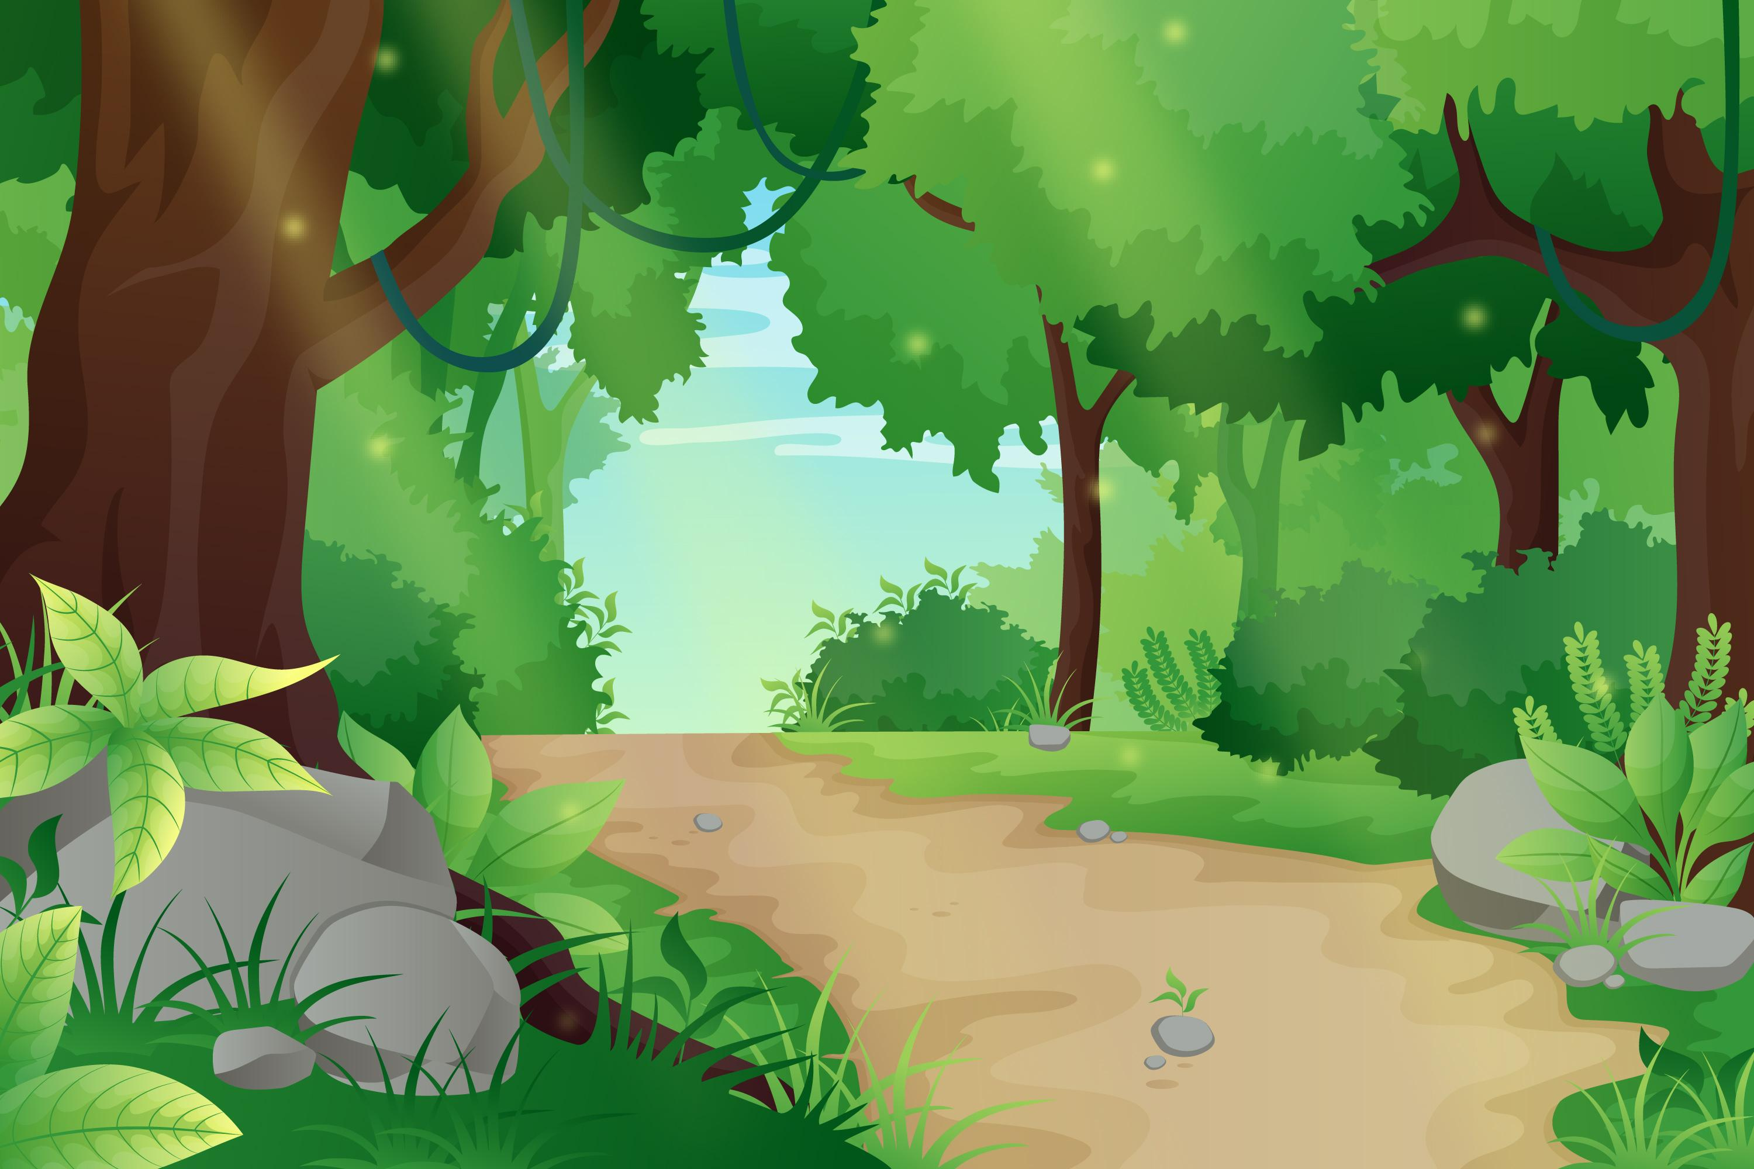
Na een maand gereisd te hebben ben je beland in het land van de Saksen.
In de buurt is een saksisch dorpje
Maar er zit een splitsing in het pad voor je.
Welke kant ga je op?
Kies het linkerpad.
Kies het rechterpad.

Slide 11
Kies het linkerpad.

Slide 12
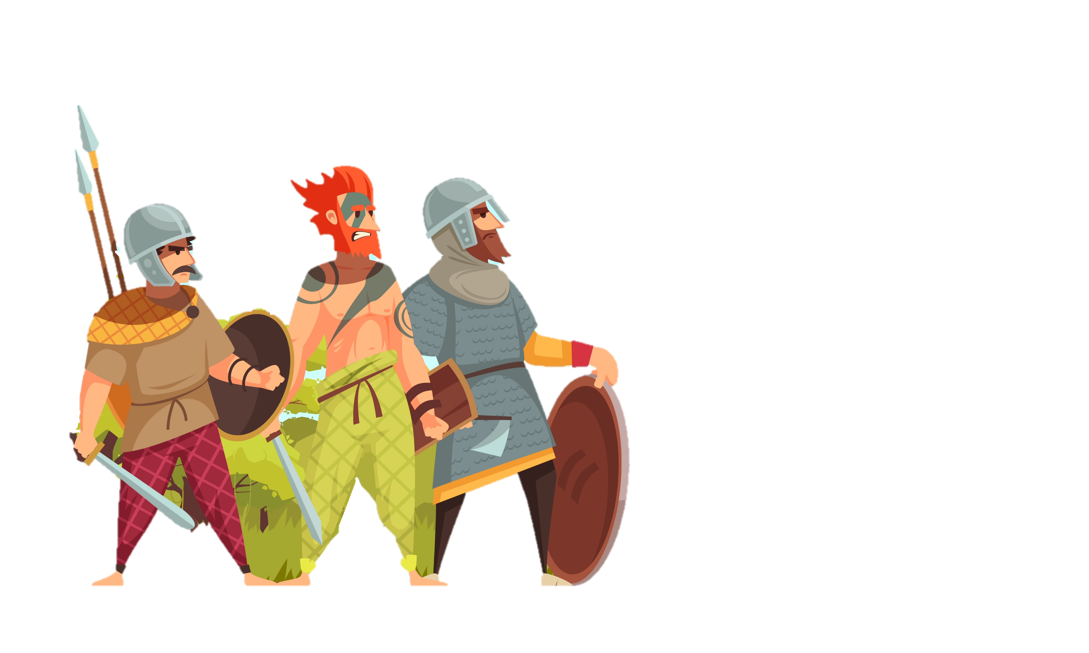
Wat doe jij hier, monnik?! Ga weg! je bent hier niet welkom!!!
Vertel rustig over je missie en wat je komt doen.
Bied je excuses aan en loop terug naar de splitsing in de weg.

Slide 13
Onze eigen goden beschermen ons. Wat heeft jouw god ons te bieden?
Vertel ze over de kracht van liefde en vergeving.
Vertel ze over de macht van Karel de Grote en de rijkdom van de kerk.

Slide 14
Liefde en vergeving?! Dat slaat nergens op! Is dat het enige? Donder anders maar op!!
Bied je excuses aan en loop terug naar de splitsing in de weg.
Vertel ze over de macht van Karel de Grote en de rijkdom van de kerk.

Slide 15
Kies het rechterpad.

Slide 16
In dat geval… Kom mee!! We laten Widukind beslissen wat hij met jou aan moet.
Je loopt achter de krijgers aan op weg naar het stamhoofd genaamd widukind.
Je voelt je niet veilig en hoopt
Dat ze je niks aan zullen doen…
Ga verder.

Slide 17
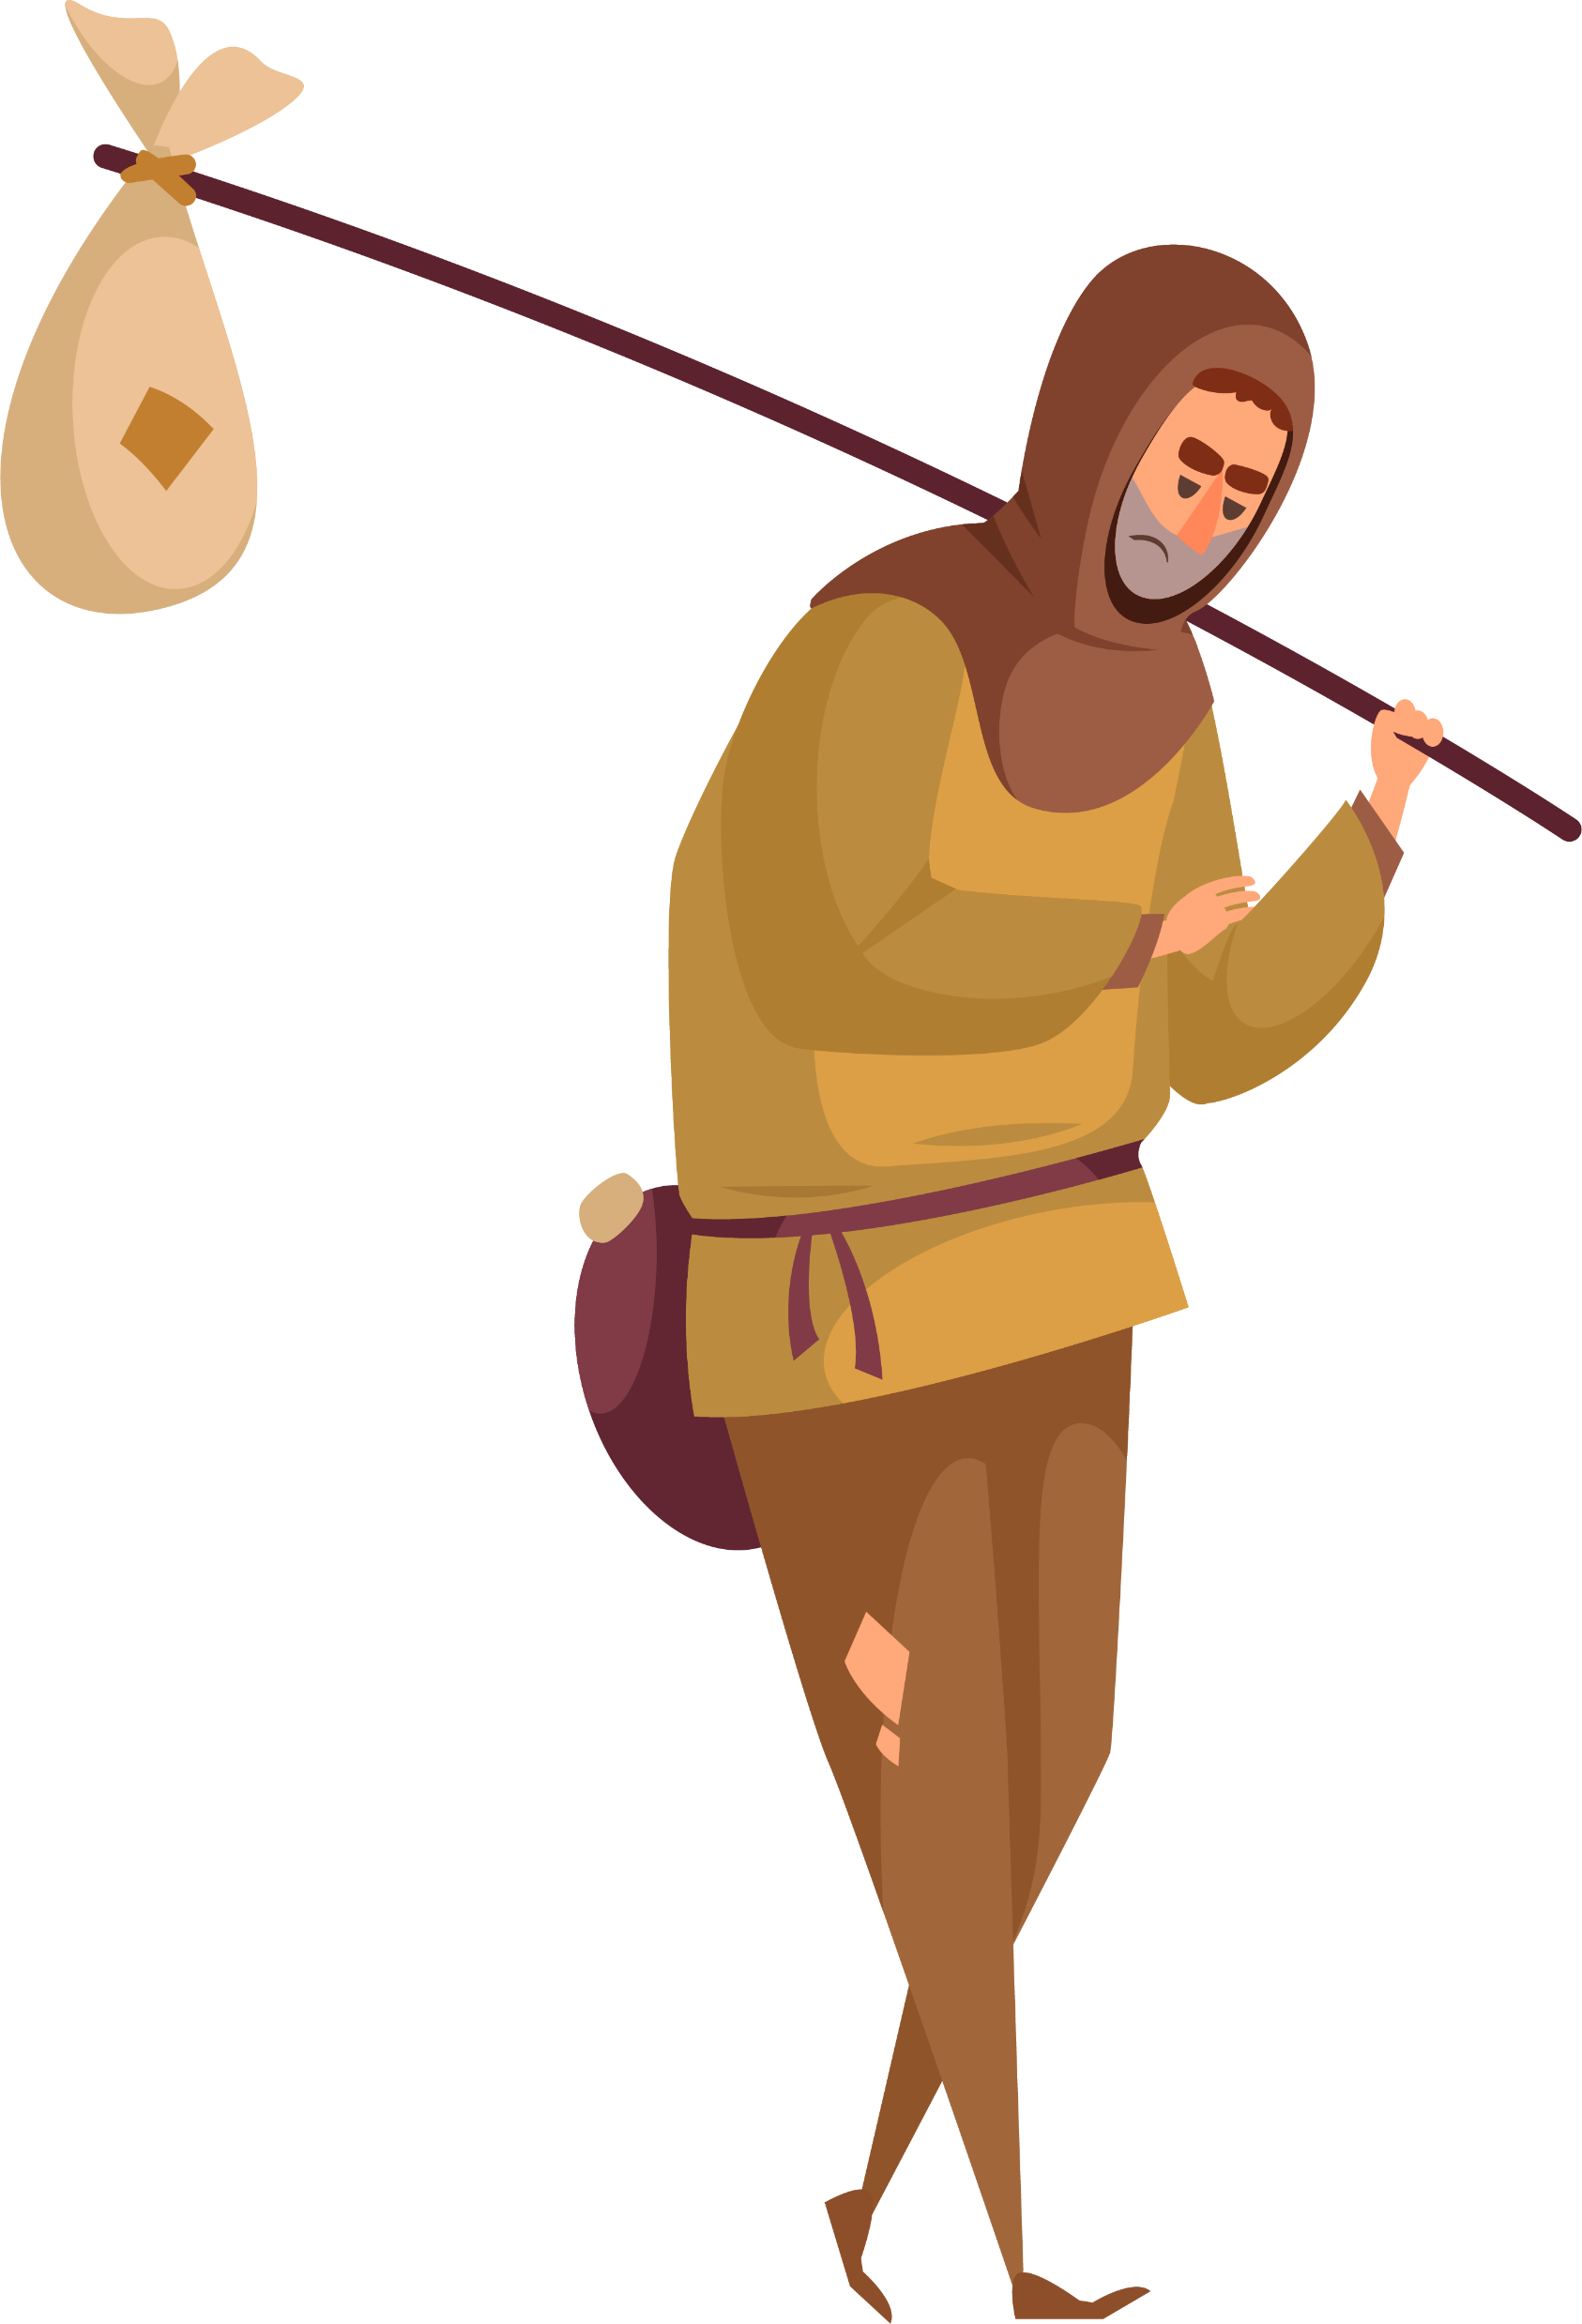
Wie ben jij?! Wat kom je hier doen?!
Vertel rustig over je missie en wat je komt doen.
Bied je excuses aan en loop terug naar de splitsing in de weg.

Slide 18
Oh, een monnik? Het Christendom, wat is dat?
Vertel hem over de hulp aan de armen vanuit het geloof.
Vertel hem over de macht van Karel de Grote en de kerk.

Slide 19
Mmmmh, maar wat moet ik daar mee dan? Ik heb toch niks te zeggen in mijn dorp.
Vertel hem over de hulp aan de armen vanuit het geloof.
Bied je excuses aan en loop terug naar de splitsing in de weg.

Slide 20
Hulp aan de armen, dat klinkt niet verkeerd. Hoe zit het dan met mijn goden?
‘’Jullie goden zijn vals! Er is maar één God!’’
‘’Er zijn best wel wat overeenkomsten. Ik vertel je er graag meer over.’’

Slide 21
Kom dan maar met ons mee! We laten Widukund wel beslissen wat hij met jou aan moet!
Wat weet jij daar nou van!! Odin waakt over ons!
Krijgers Help!!
Hij beledigt onze goden en beweert dat ze vals zijn!!
Je wordt hardhandig meegenomen door de krijgers richting het dorp.
Je hebt hun goden beledigt.
Je weet dat Widukind het dorpshoofd is. Hij is gevaarlijk en niet blij met het christendom.
Pas op wat je zegt!
Ga verder.

Slide 22
Wacht! Ik neem je mee naar mijn dorp. Dan kun je het aan meer mensen uitleggen.
Je loopt achter de man aan richting zijn dorp En je bent benieuwd naar de mensen die er wonen.
Je hebt het gevoel dat deze mensen wel nieuwsgierig zijn naar het Christendom…
Ga verder.

Slide 23
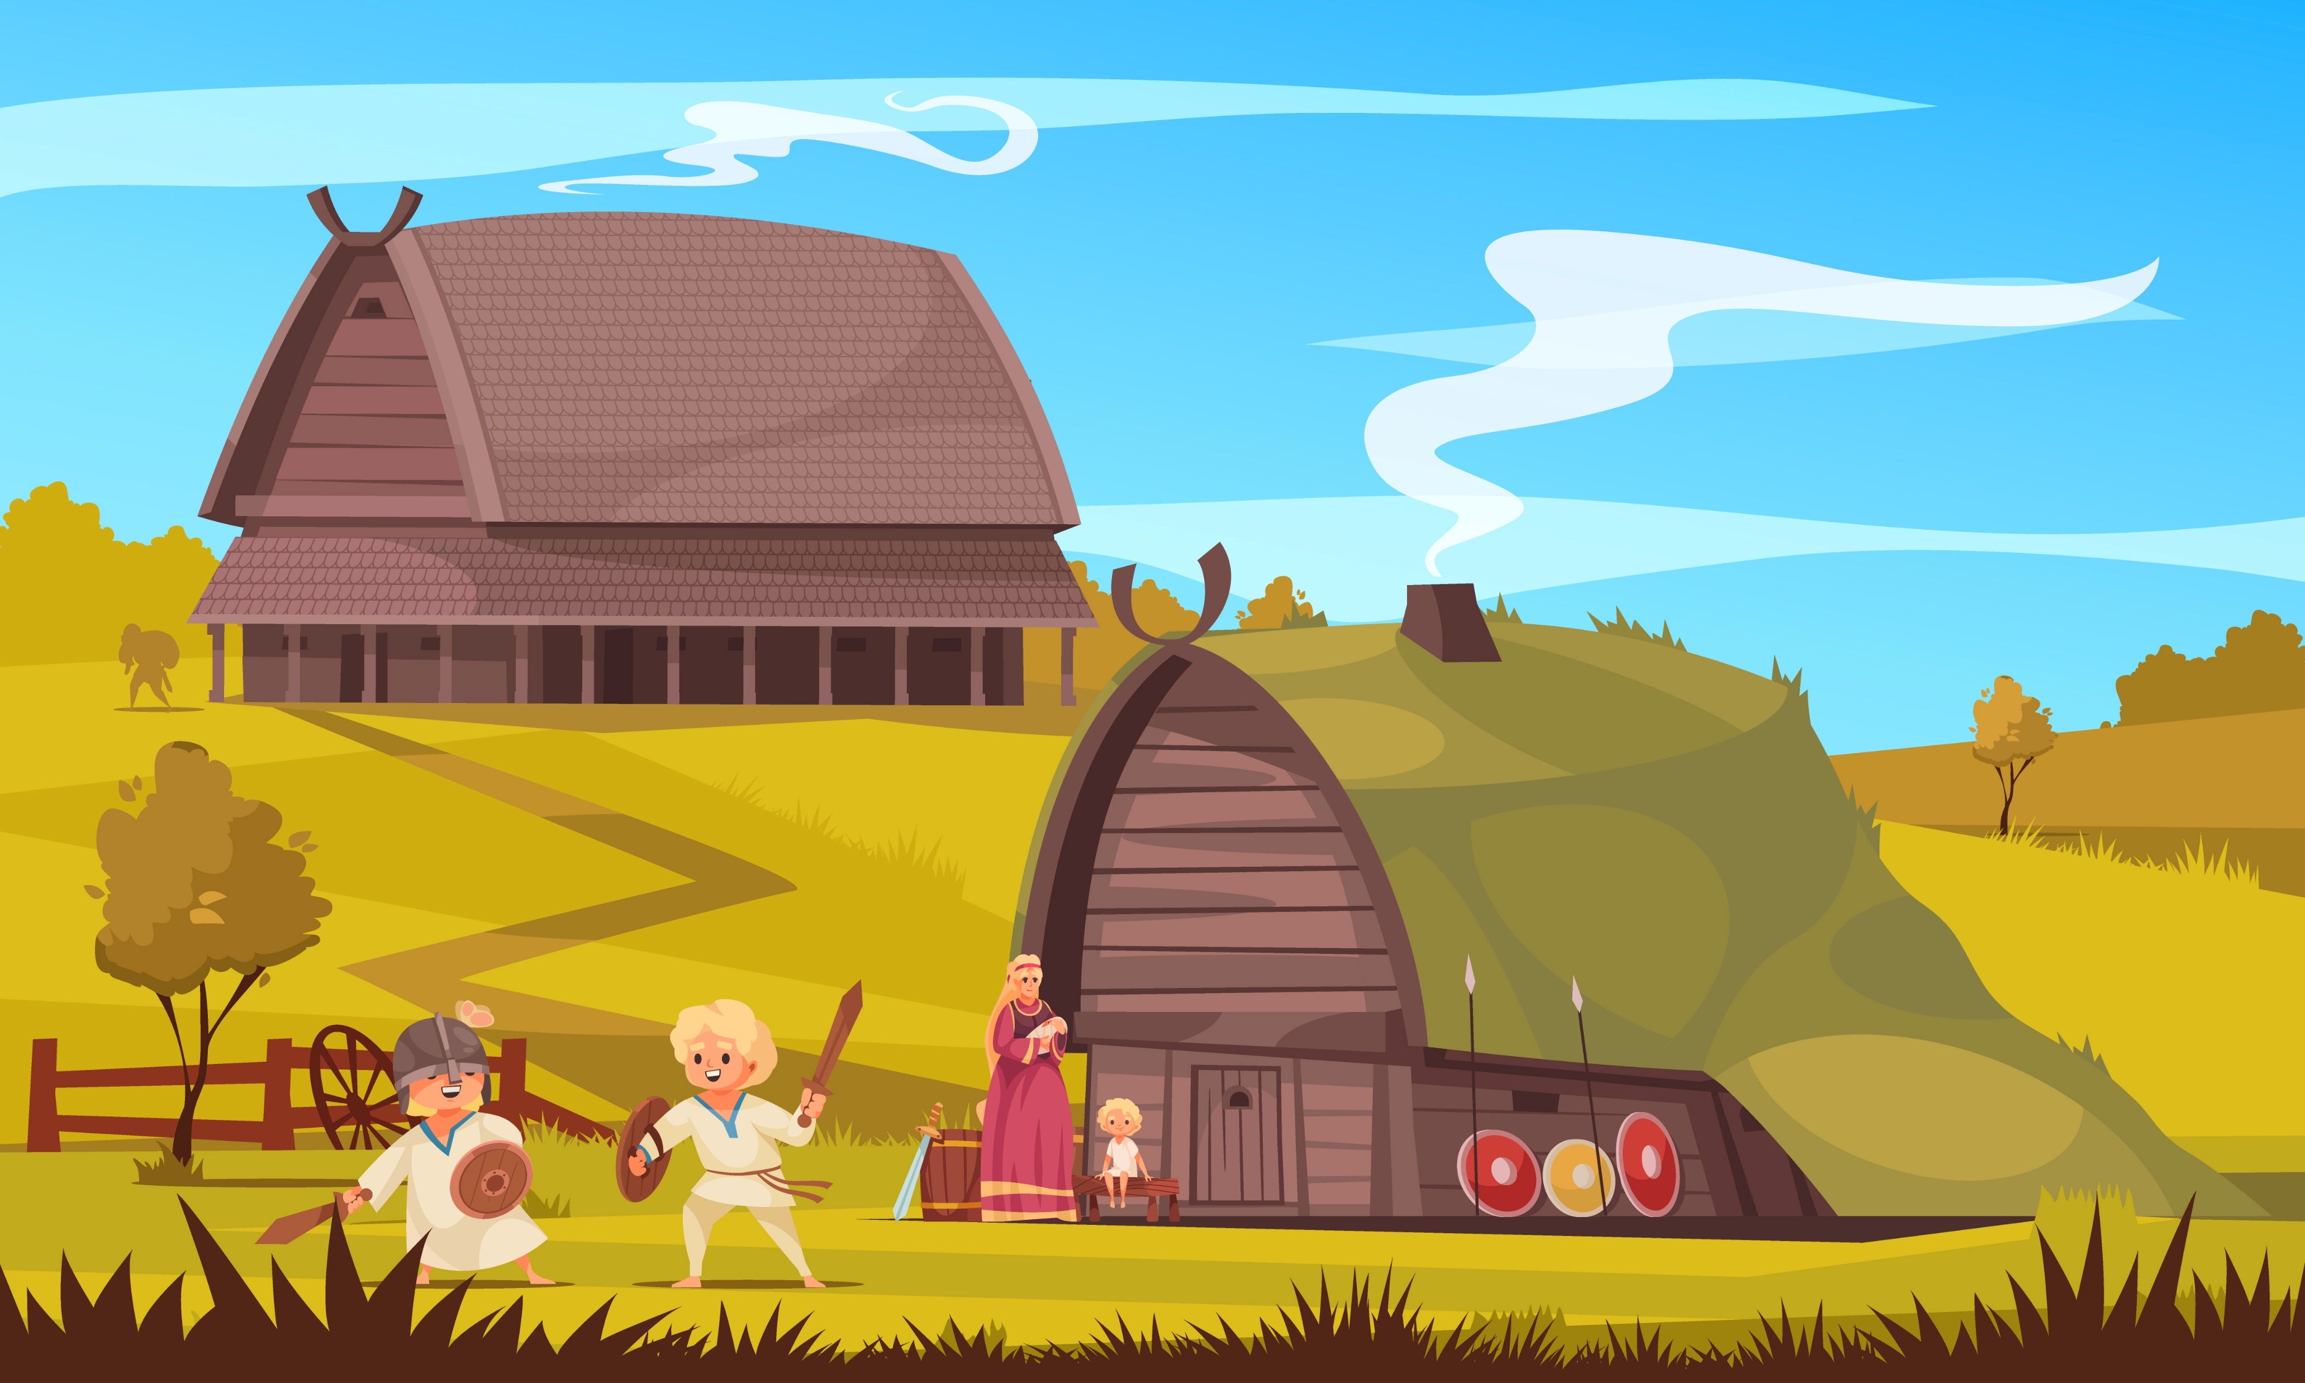
Je komt aan in het dorp en je ziet een familie buiten hun huis. Ze kijken je een beetje vreemd aan maar gaan daarna
Door met Wat ze aan het doen waren. Je wordt naar de hal van Widukind geleid door de man uit het bos.
Ga verder.

Slide 24
Je komt aan in het dorp en je ziet een familie buiten hun huis. Ze kijken raar op omdat je door de krijgers word meegenomen
De kinderen slaan jou met hun houten zwaarden en de krijgers leiden je naar de hal van Widukind.
Ga verder.

Slide 25
Je komt aan in het dorp en je ziet een familie buiten hun huis. De moeder kijkt wantrouwend naar je en wil liever niets met
je te maken hebben.
De kinderen worden naar binnen geroepen door hun moeder maar zijn wel nieuwsgierig.
Ga verder.

Slide 26
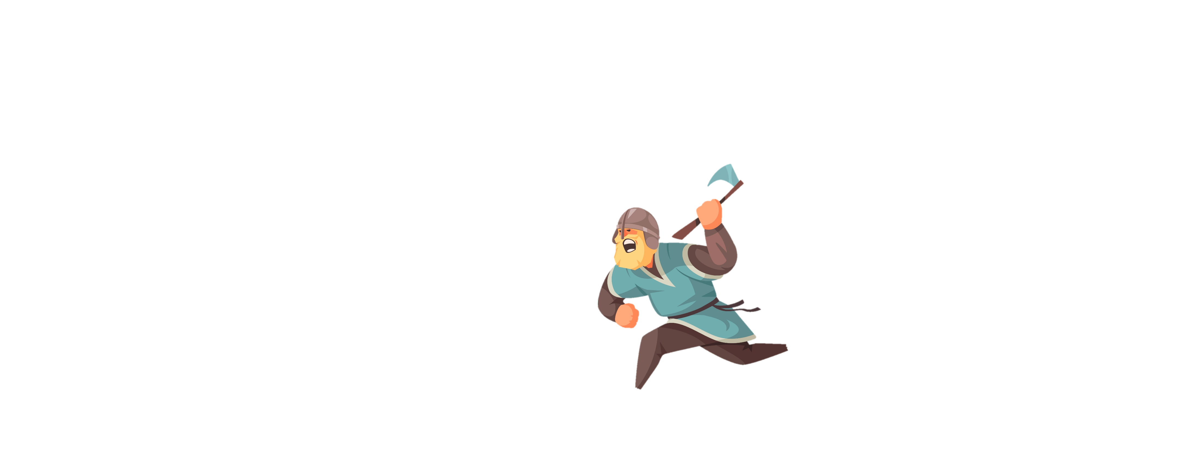
Nee, we worden niet aangevallen. we komen net uit het bos en we kwamen deze man tegen.
Hij vertelde ons over de macht en rijkdom van karel de grote.
Widukind!
Wat?! Worden we aangevallen?! Wat is de betekenis hiervan?!
Goed waar waren we?... Oh ja, Rijkdom en macht heh? Wat nog meer?
Dankjewel mannen, ik handel dit wel verder af. Ga terug naar het bos om op uitkijk te staan.
Geef Widukind wat goud en vertel dat iedereen welkom is in het christendom.
Lees voor uit de bijbel en laat Widukind meelezen.
Vertel Widukind over de hel en zeg dat niet-christenen hier terecht komen.

Slide 27
Hij beweert dat onze goden vals zijn en dat er maar één god is!
Widukind!
Nee, we worden niet aangevallen. we komen net uit het bos en we kwamen deze man tegen.
Wat?! Worden we aangevallen?! Wat is de betekenis hiervan?!
Wat?!
Leg rustig uit dat walhalla en hun goden niet bestaan volgens het christendom.

Slide 28
Wat?! Worden we aangevallen?! Wat is de betekenis hiervan?!
Het christendom heh? Wat kan jij ons bieden dat onze goden niet kunnen, monnik?
MMMMh, ik handel dit verder wel af, ga maar terug naar het bos om eten te verzamelen.
Widukind!
Nee, we worden niet aangevallen. Ik kom net uit het bos en ik kwam deze man tegen.
Hij zegt dat hij het Christendom komt verspreiden en de armen wilt helpen.
Geef Widukind wat goud en vertel dat iedereen welkom is in het christendom.
Lees voor uit de bijbel en laat Widukind meelezen.
Vertel Widukind over de hel en zeg dat niet-christenen hier terecht komen.

Slide 29
De hel? Daar geloof ik niet in. Na onze dood komen wij in walhalla in de hal van de goden.
Vertel hem over heiligen in het christendom en zeg dat deze heel veel lijken op hun goden.
Leg rustig uit dat walhalla en hun goden niet bestaan volgens het christendom.
Vertel over de hemel en zeg dat dit overeen komt met Walhalla.

Slide 30
Wat denk jij wel niet?!
Je komt hier met je mooie praatjes maar ik zie nergens bewijs!
Probeer te bewijzen dat God bestaat door te bidden tot God en om een wonder te vragen.
Probeer te bewijzen dat hun goden niet bestaan door de heilige boom van Odin om te hakken.

Slide 31
Wat denk jij wel niet?!
Je komt hier met je mooie praatjes maar ik zie nergens bewijs!
Probeer te bewijzen dat God bestaat door te bidden tot God en om een wonder te vragen.
Probeer te bewijzen dat hun goden niet bestaan door de heilige boom van Odin om te hakken.

Slide 32
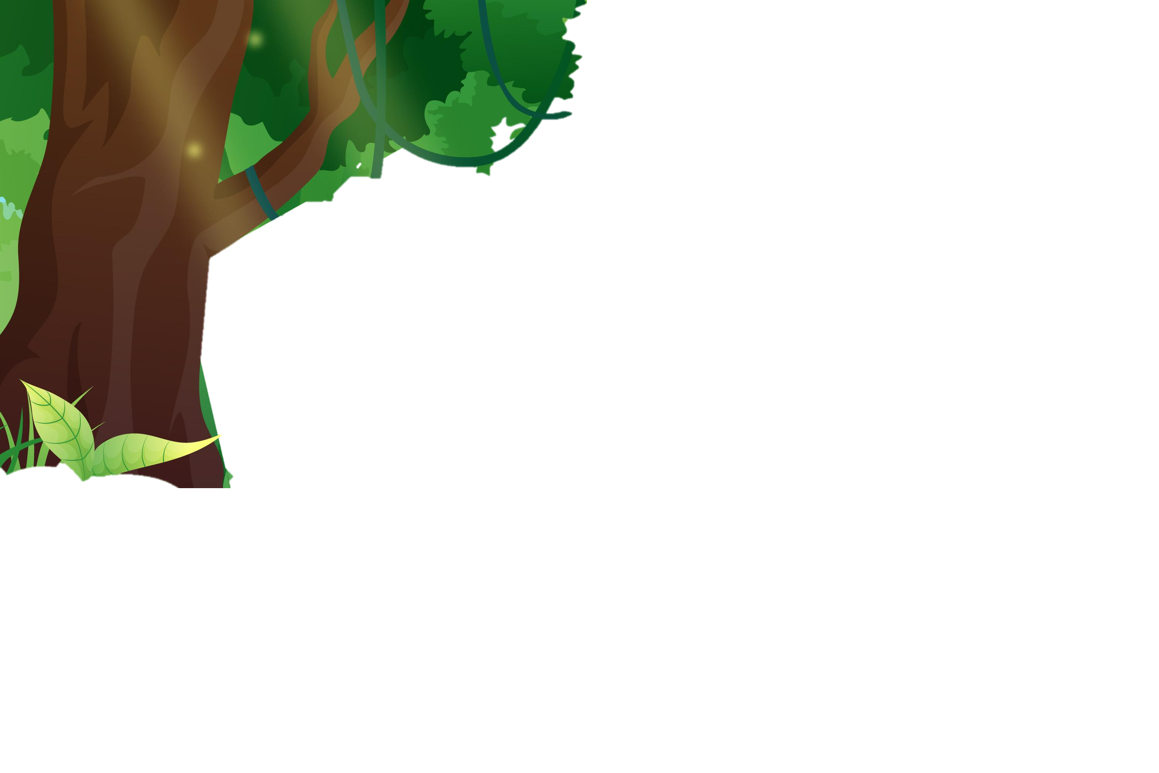
Bewijs maar dat jouw god bestaat! Wij weten wel beter.
Is voor de saksen. Het is de boom van Odin, de oppergod van de Saksen.
Je bent samen met Widukind en wat dorpelingen terug gegaan naar het bos.
Hier staat een boom die heilig
Bestaat En hun goden niet.
Je gaat bidden tot god om te vragen of hij deze boom kan laten omvallen.
Zo wil je laten zien dat God
Klik op de grote boom om verder te gaan.
Notes:
Boom omhakken

Slide 33
Hahahahahahaha!
zie je nou wel. Je hebt alleen maar praatjes, maar bewijzen kun je niet.
Kom, we gaan terug naar het dorp. Laat deze nietsnut maar voor wat het is.
… er gebeurt niks…
Ga terug naar het dorp om de rest nog proberen te bekeren.
Notes:
Boom omhakken

Slide 34
Je probeert de rest van de dorpelingen nog te bekeren door hen over de hemel te vertellen en de armen te helpen door hen wat
De mensen blijven in hun eigen goden geloven en willen niks met jou of het christendom te maken hebben.
Goud te geven.
De mensen nemen je alleen niet meer serieus omdat ze hebben gehoord wat er is gebeurd.
Ga terug naar het klooster om te vertellen over je missie.

Slide 35
Het moment dat jij die boom aanraakt zal Odin wraak op je nemen. Onze Goden bestaan tenminste wel.
Je besluit om de boom om te hakken om te bewijzen dat Odin niet bestaat.
Is voor de saksen. Het is de boom van Odin, de oppergod van de Saksen.
Je bent samen met Widukind en wat dorpelingen terug gegaan naar het bos.
Hier staat een boom die heilig
Klik op de grote boom om hem om proberen te hakken.
Notes:
Boom omhakken

Slide 36
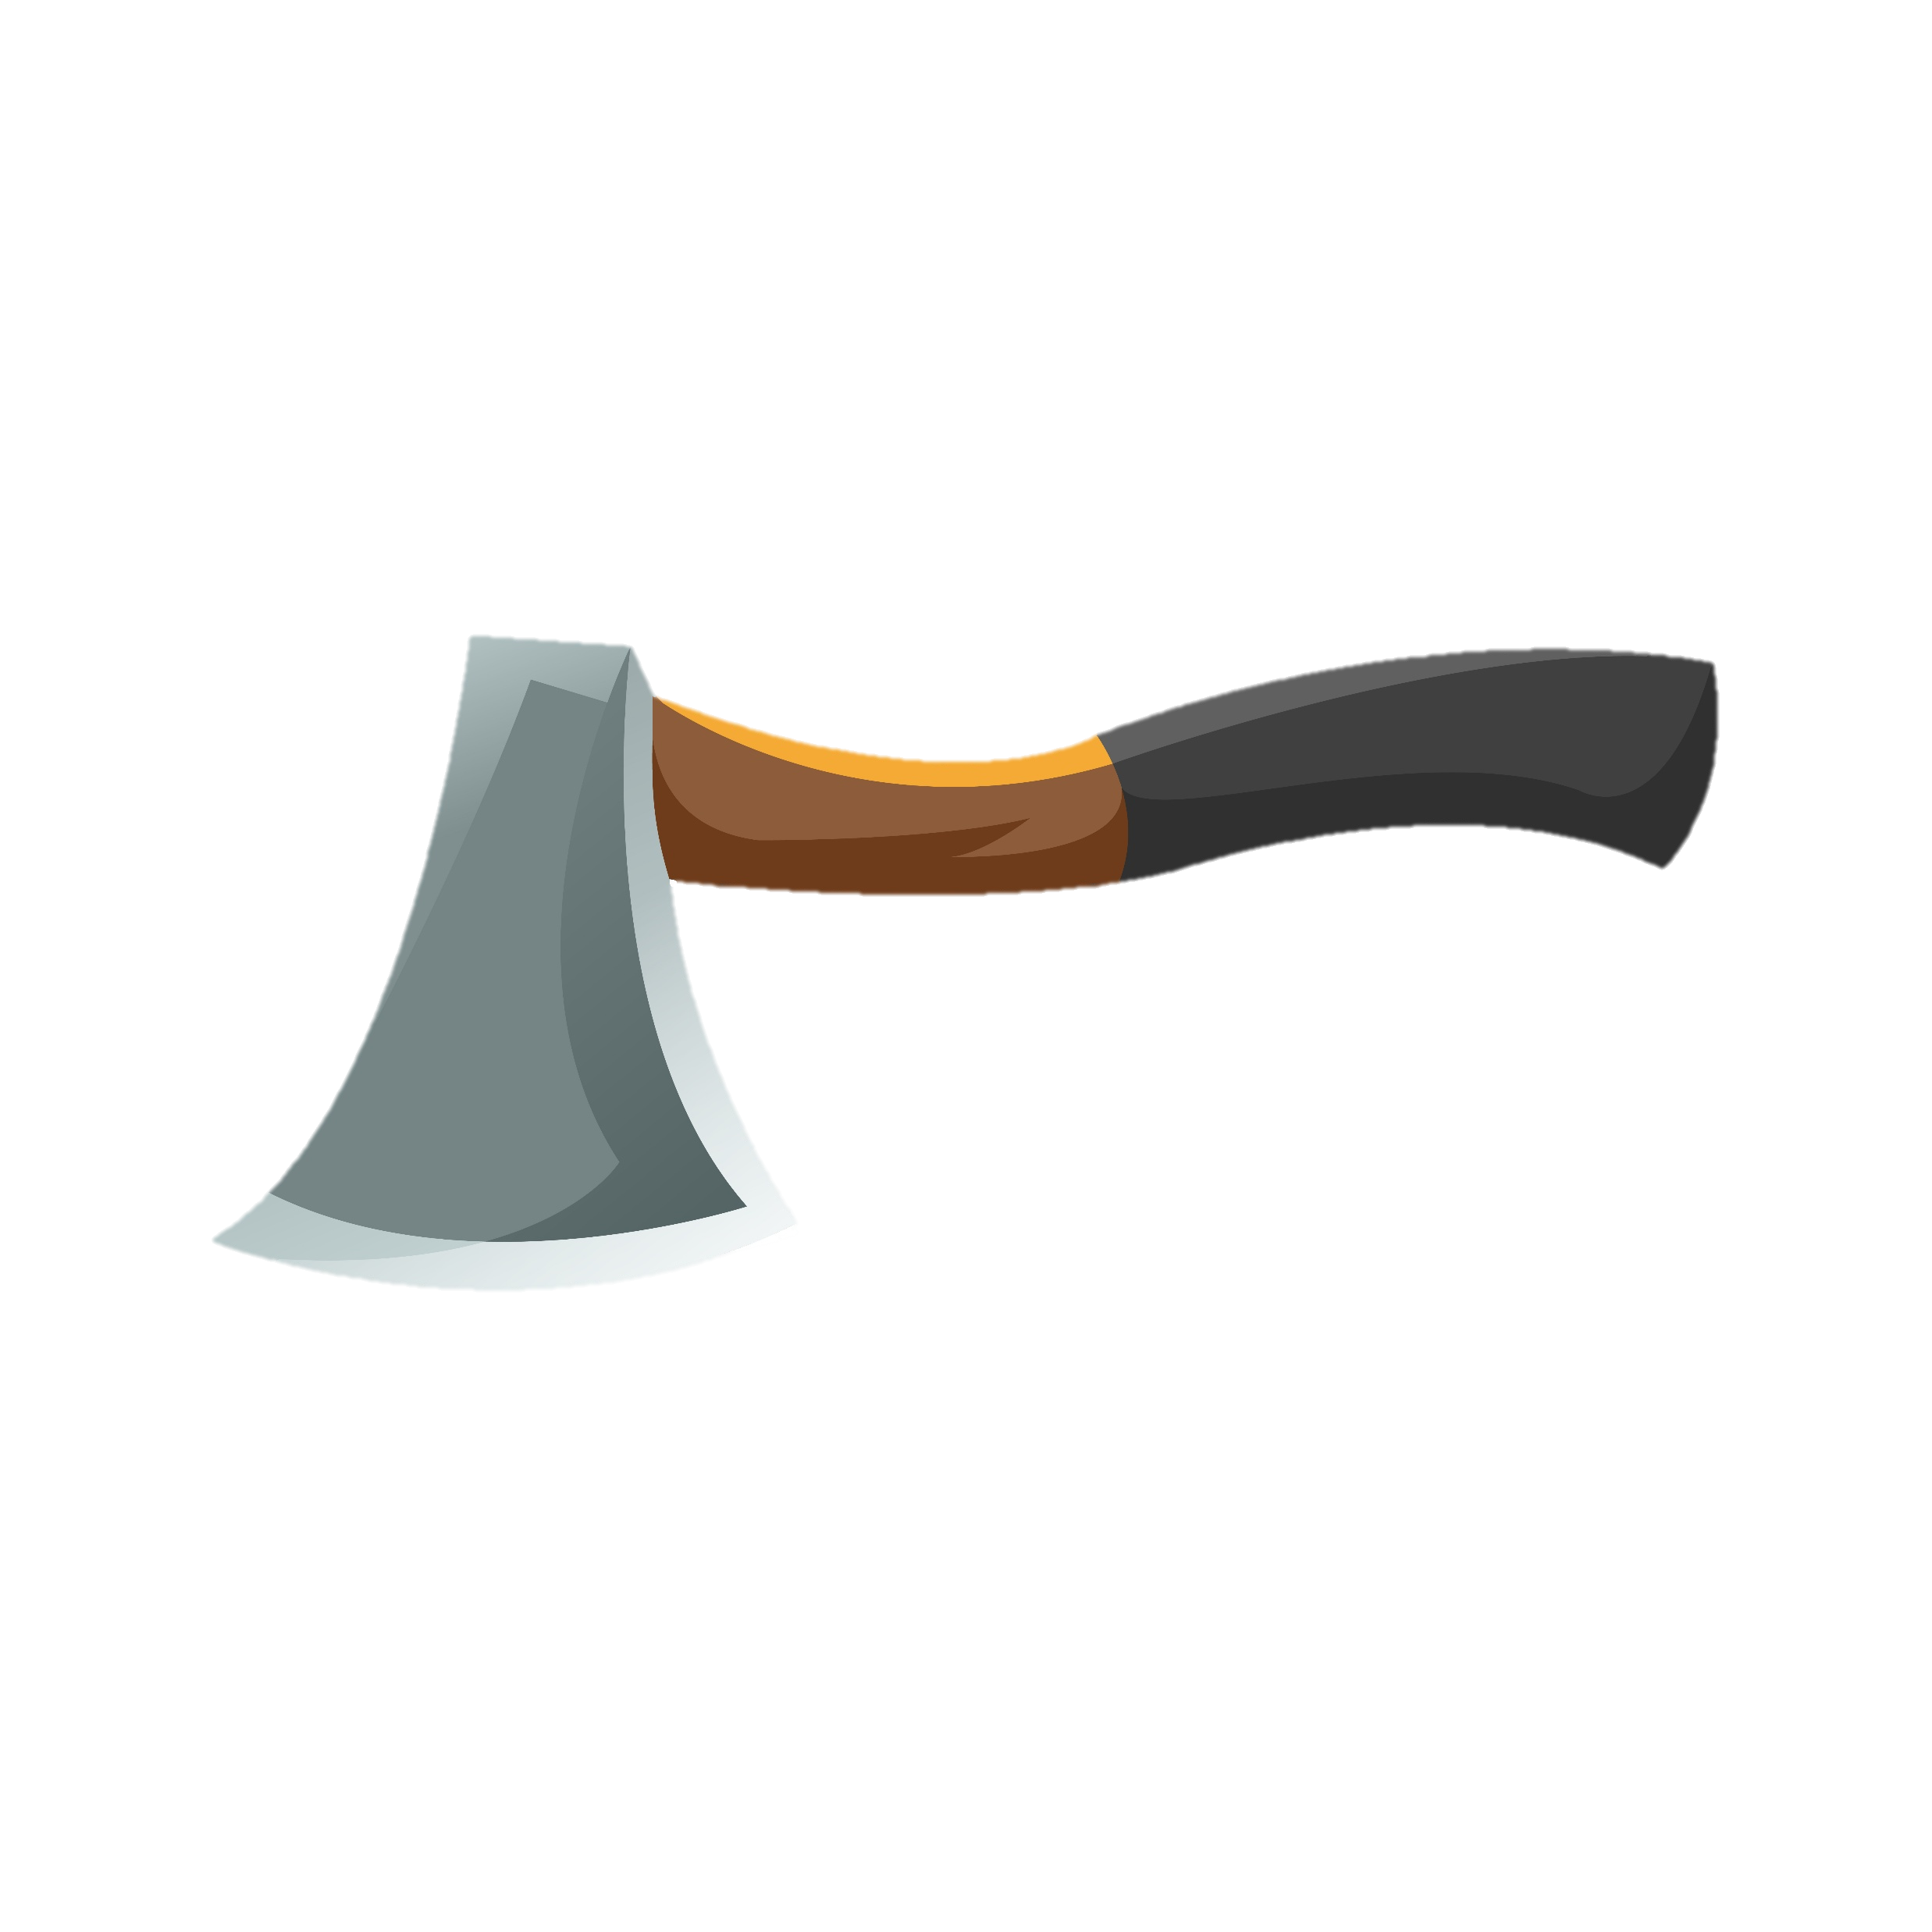
De boom valt om en de dorpelingen
Kijken geschrokken toe.
W w w waaat??? Hoe kan dit?! Waarom gebeurt er niks?! Waarom neemt Odin geen wraak???
Misschien heeft hij niet gezien wat er is gebeurd?
Je hakt de boom om en tot de verbazing van de dorpelingen grijpt Odin niet in om je tegen te houden
Nee!! Odin is alwetend, en ziet alles! Wat heb je gedaan Monnik?!
‘’Zie je wel, Odin bestaat niet. Anders had hij wel wraak op mij genomen.’’
Notes:
Boom omhakken

Slide 37
De Dorpelingen lopen stomverbaasd terug naar het dorp en weten niet zo goed wat ze moeten zeggen.
Ze zijn teleurgesteld in Odin en boos dat hij niet ingreep toen je de boom omhakte.
Laten we maar terug gaan naar het dorp. Monnik, kom met ons mee.
Of jouw God is sterker dan Odin?
Ga terug naar het Dorp en vertel ze meer over het Christendom.
Notes:
Boom omhakken

Slide 38
Hoe zit het verder dan met het christendom?
Vertel ze meer over het christendom en laat hen de bijbel zien.

Slide 39
MMMh, interessant. Iedereen kan dus de hemel in komen als ze goed leven…
Bied aan om een kerk te bouwen zodat je hen meer kan laten weten over het christendom.

Slide 40
Ja Widukind. Kom mee monnik.
Aan de slag!
Mannen. Help deze monnik met het bouwen van een kerk. Jullie hebben met eigen ogen gezien wat er net is gebeurd.
Ik denk dat het goed is voor het dorp als ze meer leren over het christendom en God.
Geloof is namelijk erg belangrijk!
Je hebt ons laten zien dat onze goden minder machtig zijn dan jouw god.
Ga verder.

Slide 41
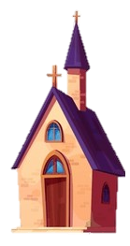
Ze hebben behoefte aan geloof en gaan daarom sneller over naar het christendom. Ze luisteren naar alles wat je hen verteld, maar
De dorpelingen helpen je mee met het bouwen van een kerk. Ondertussen geef je preken over het christendom.
Na een tijd is de kerk klaar en kun je beginnen met diensten geven aan het het dorp. Iedereen is erg benieuwd.
De mensen hebben gehoord wat er is gebeurd in het bos en voelen zich in de steek gelaten door hun goden.
Houden zich nog vast aan hun eigen gebruiken. Je hebt een goed begin gemaakt maar er is nog een lange weg te gaan.
Blijf nog een tijd om ze meer te leren, maar ga uiteindelijk terug naar het klooster om het goede nieuws te vertellen.

Slide 42
Dus de hemel en Walhalla is bijna hetzelfde?
Mmmmh, oke... Maar wat is dan het nut om mij te bekeren als het toch zoveel op elkaar lijkt?
Geef Widukind en de man wat goud en vertel dat iedereen welkom is in het christendom.
Lees voor uit de bijbel en laat Widukind meelezen.
Notes:
Lezen uit de bijbel

Slide 43
Dus onze goden zijn eigenlijk hetzelfde als jullie heiligen?
Mmmmh, oke... Maar wat is dan het nut om mij te bekeren als het toch bijna hetzelfde is?
Geef Widukind en de man wat goud en vertel dat iedereen welkom is in het christendom.
Lees voor uit de bijbel en laat Widukind meelezen.
Notes:
Lezen uit de bijbel

Slide 44
Dankjewel!
Vraag of je een kerk mag bouwen in het dorp.
Vertel over de hemel en laat Widukind de bijbel zien.
Notes:
Goud

Slide 45
En als ik christen word, kan ik de goden dan nog steeds vereren, alleen dan als heiligen?
MMMMH… Walhalla bestaat dus niet?
‘’Ja dat kan, zo lang je vooral God vereert.’’
Notes:
Goud

Slide 46
Ik kan helemaal niet lezen en ik ken geen latijn! Wat heb ik hier nou aan?
Vertel Widukind over de hel en zeg dat niet-christenen hier terecht komen.
Vraag of je een kerk mag bouwen Zodat je diensten kan geven.
Geef Widukind wat goud en vertel dat iedereen welkom is in het christendom.
Notes:
Lezen uit de bijbel

Slide 47
Een kerk?! Schei toch uit. ik weet nog niks over jouw geloof en mijn geduld begint op te raken…
Vertel Widukind over de hel en zeg dat niet-christenen hier terecht komen.
Geef Widukind en de man wat goud en vertel dat iedereen welkom is in het christendom.
Notes:
Lezen uit de bijbel

Slide 48
Dankjewel!
Vraag of je een kerk mag bouwen in het dorp.
Vertel over de hemel en laat Widukind de bijbel zien.
Notes:
Goud

Slide 49
Een kerk? Niks daarvan. Ik weet nog veel te weinig over het christendom
Onze goden beschermen ons. Wat heeft jouw god ons te bieden wat wij zelf niet hebben?
‘’Jullie goden zijn vals! Er is maar één God.’’
Vertel hem over heiligen in het christendom en zeg dat deze heel veel lijken op hun goden.
Notes:
Lezen uit de bijbel

Slide 50
Wat?!!!
Maak dat je hier weg komt anders offer ik je op aan Thor!!!
Bedreig Widukind door te zeggen dat de Frankische soldaten het dorp gaan veroveren.
Probeer te bewijzen dat hun goden niet bestaan door de heilige boom van Odin om te hakken.
Notes:
Lezen uit de bijbel

Slide 51
Grijp hem!!
Breng hem naar de kerkers! Hij beledigt onze goden en dreigt ons dorp aan te vallen met Frankische soldaten!
Krijgers!!
Ga verder.
Notes:
Lezen uit de bijbel

Slide 52
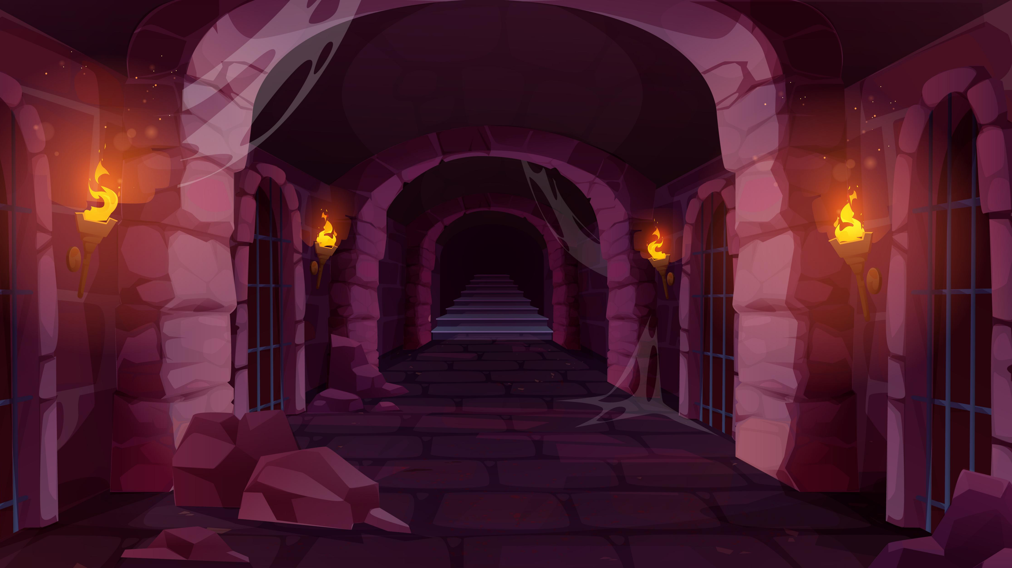
Helaas, het is je niet gelukt om de saksen te bekeren tot het christendom.
Je hebt hun goden en cultuur niet serieus genomen en belachelijk gemaakt.
Hierdoor ben je geëindigd in de kerkers van Widukind. De saksen gaan je opofferen om hun goden te eren.
Je had meer rekening moeten houden met de cultuur en religie van de saksen en ze langzaam maar zeker meer laten leren over het christendom.
Steek je vinger op en wacht tot de docent zegt dat je verder mag gaan.
Ga verder.

Slide 53
Mmmmh, dat is best interessant. Maar hoe zit het dan met onze goden?
‘’Jullie goden zijn vals! Er is maar één God.’’
Vertel hem over heiligen in het christendom en zeg dat deze heel veel lijken op hun goden.
Notes:
Lezen uit de bijbel

Slide 54
Dus onze goden zijn eigenlijk hetzelfde als jullie heiligen?
En als ik christen word, kan ik deze dan nog vereren? Alleen dan gewoon als heiligen?
‘’Ja dat kan, zo lang je vooral God vereert.’’
Notes:
Lezen uit de bijbel

Slide 55
Uuuh, hoe ziet god er eigenlijk uit dan?
Laat hem tekeningen uit de bijbel zien en bied aan om een kerk te bouwen met het overige goud zodat je het christendom beter kunt uitleggen.
Notes:
Lezen uit de bijbel

Slide 56
Een kerk huh? heb ik dan kans om in de hemel te komen.
‘’Ja zeker.’’
Notes:
Lezen uit de bijbel

Slide 57
Oeh dat klinkt als muziek in mijn oren. Ik ga het meteen aan de rest van het dorp vertellen!!
Ga verder met de dorpelingen leren over het christendom.
Notes:
Lezen uit de bijbel

Slide 58
De kerk die gebouwd werd is eindelijk af en je kunt beginnen met diensten te geven voor het hele dorp.
Je besluit om nog een tijd te blijven in het dorpje en de mensen te leren over het christendom. Op het begin zijn ze nog erg
Ze worden ook beïnvloed door Widukind omdat jij hem hebt overtuigd. Het gaat zo een stuk sneller.
Je merkt dat de mensen langzaam steeds meer leren en christelijke gebruiken gaan overnemen.
in de war omdat ze er nog te weinig vanaf weten. je houdt vol en legt ze rustig uit wat je weet.
Ga terug naar het klooster om het goede nieuws te vertellen.

Slide 59
We hebben nog een lange weg te gaan. Maar met jouw hulp gaat dit zeker lukken.
Karel de grote wilt jou als zijn persoonlijke missionaris! Jij gaat andere missionarissen trainen hoe ze mensen kunnen bekeren.
Welkom Terug! Je hebt je missie volbracht, ik wist dat ik op je kon rekenen! We sturen direct iemand die daar de kerk gaat leiden.
Na een lange reis terug ben je weer aangekomen in het klooster. hier Vertel je het goede nieuws aan Petrus.
Ga verder.

Slide 60
MMMMh, wat jammer dat het niet is gelukt. Ik had wel wat meer van je verwacht!
Je geloof is sterk maar alleen geloof is niet voldoende.
Ga jij maar boeken overschrijven. Je bent duidelijk nog niet klaar om een missionaris te zijn.
Na een lange reis terug ben je weer aangekomen in het klooster. hier Vertel je over de mislukking van je missie.
Ga verder.

Slide 61
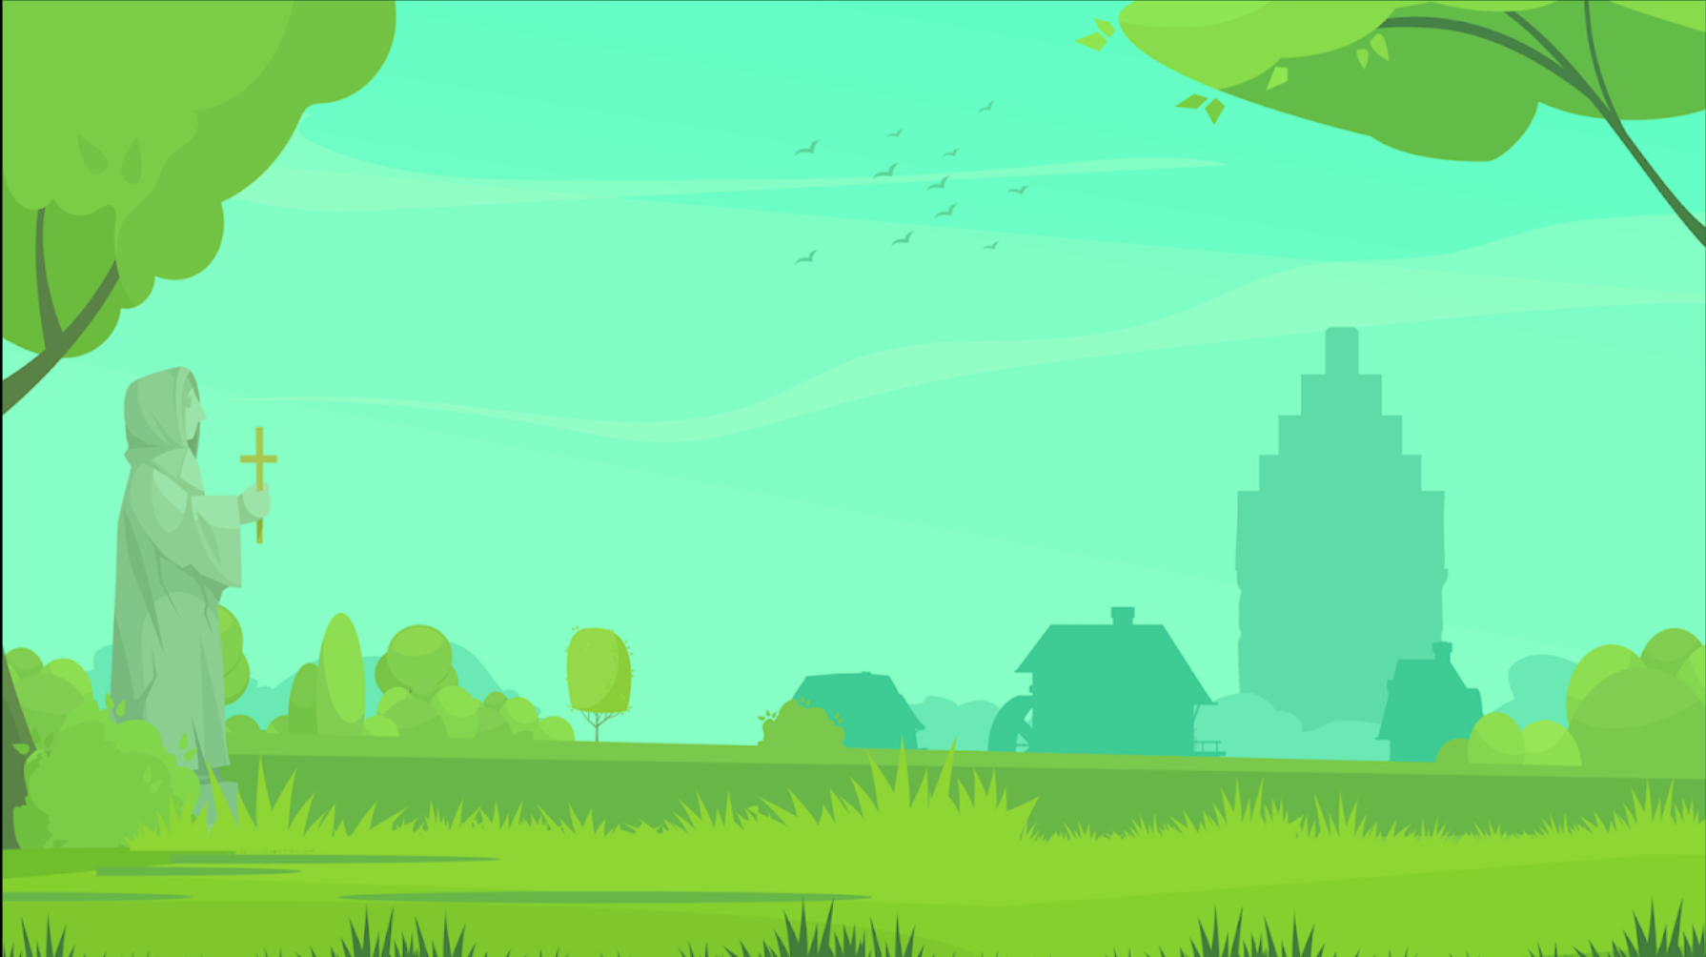
Het is je gelukt!! Door goede keuzes te maken en goed na te denken is het je gelukt de saksen te bekeren.
Vele missionarissen willen in jouw voetsporen treden en trekken er op uit om ook andere volkeren zoals de friezen te bekeren.
Mede door jouw hulp zijn er veel mensen bekeert
tot christen en heb je geholpen het geloof te verspreiden.
De kerk en Karel de grote zijn je eeuwig dankbaar.
Steek je vinger op en wacht tot de docent zegt dat je verder mag gaan.
Ga verder.

Slide 62
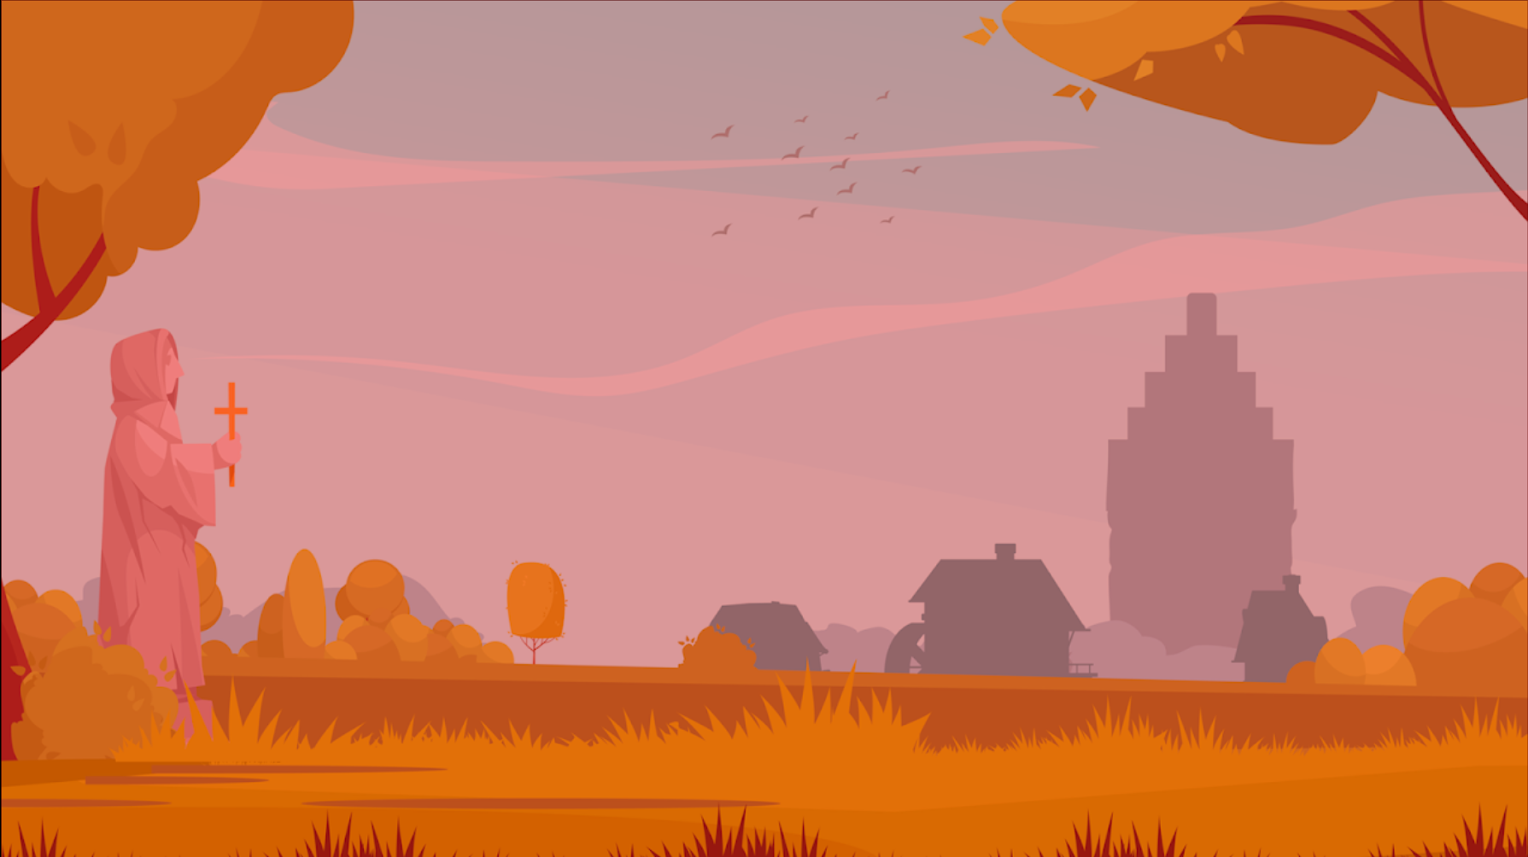
Helaas,
Het is je niet gelukt om de saksen te bekeren. Je geloof is sterk maar dat alleen kon de saksen niet overtuigen om zich te bekeren tot het christendom.
De saksen blijven geloven in hun eigen goden en staan niet meer open voor het christendom.
Misschien dat het Karel de grote lukt om de saksen te veroveren en ze te dwingen tot het christendom. Dit was alleen niet nodig geweest als jij hen al had kunnen bekeren.
Steek je vinger op en wacht tot de docent zegt dat je verder mag gaan.
Ga verder.

Slide 63
Gemaakt door:
Tom Van de Pasch
Met dank aan:
Elzendaal Gennep
Hogeschool van Arnhem & Nijmegen
Illustraties:
Freepik Premium
Opnieuw spelen.

